Slide 1
AR.js 教學1
授課老師：陳韻如

Slide 2
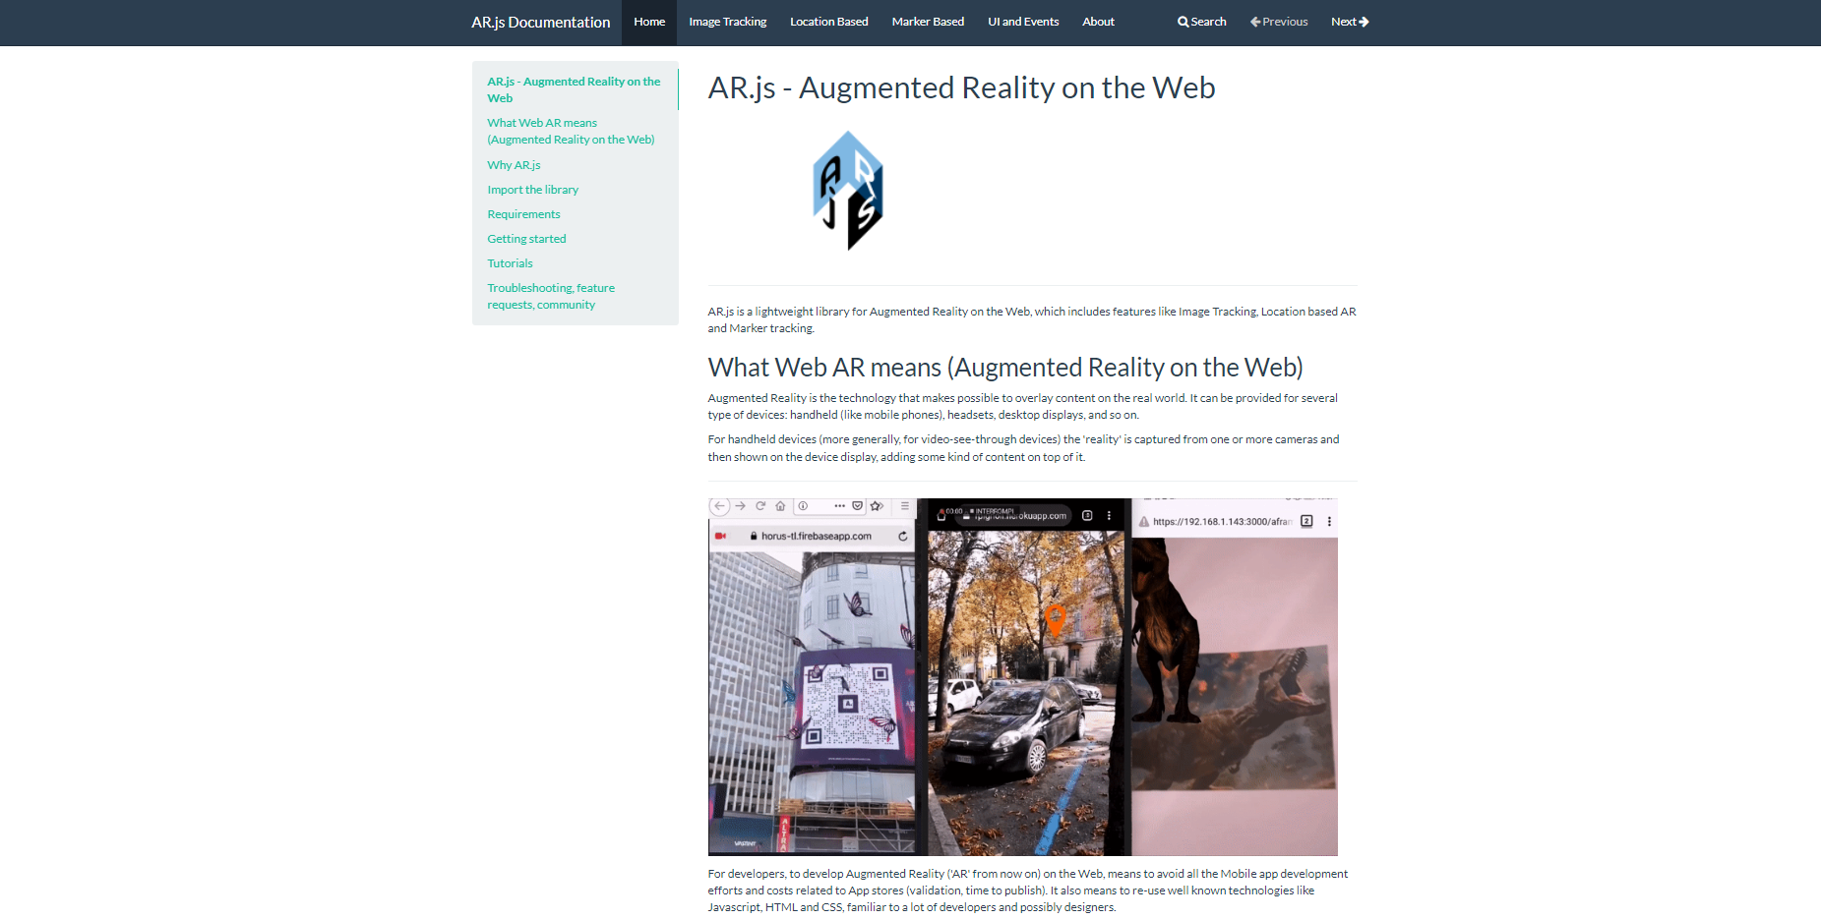
簡體中文版請看 >> https://ar.cnxfs.com.cn/

Slide 3


